Slide 1
Опыт использования ГИС технологий в полевой работе

Slide 2
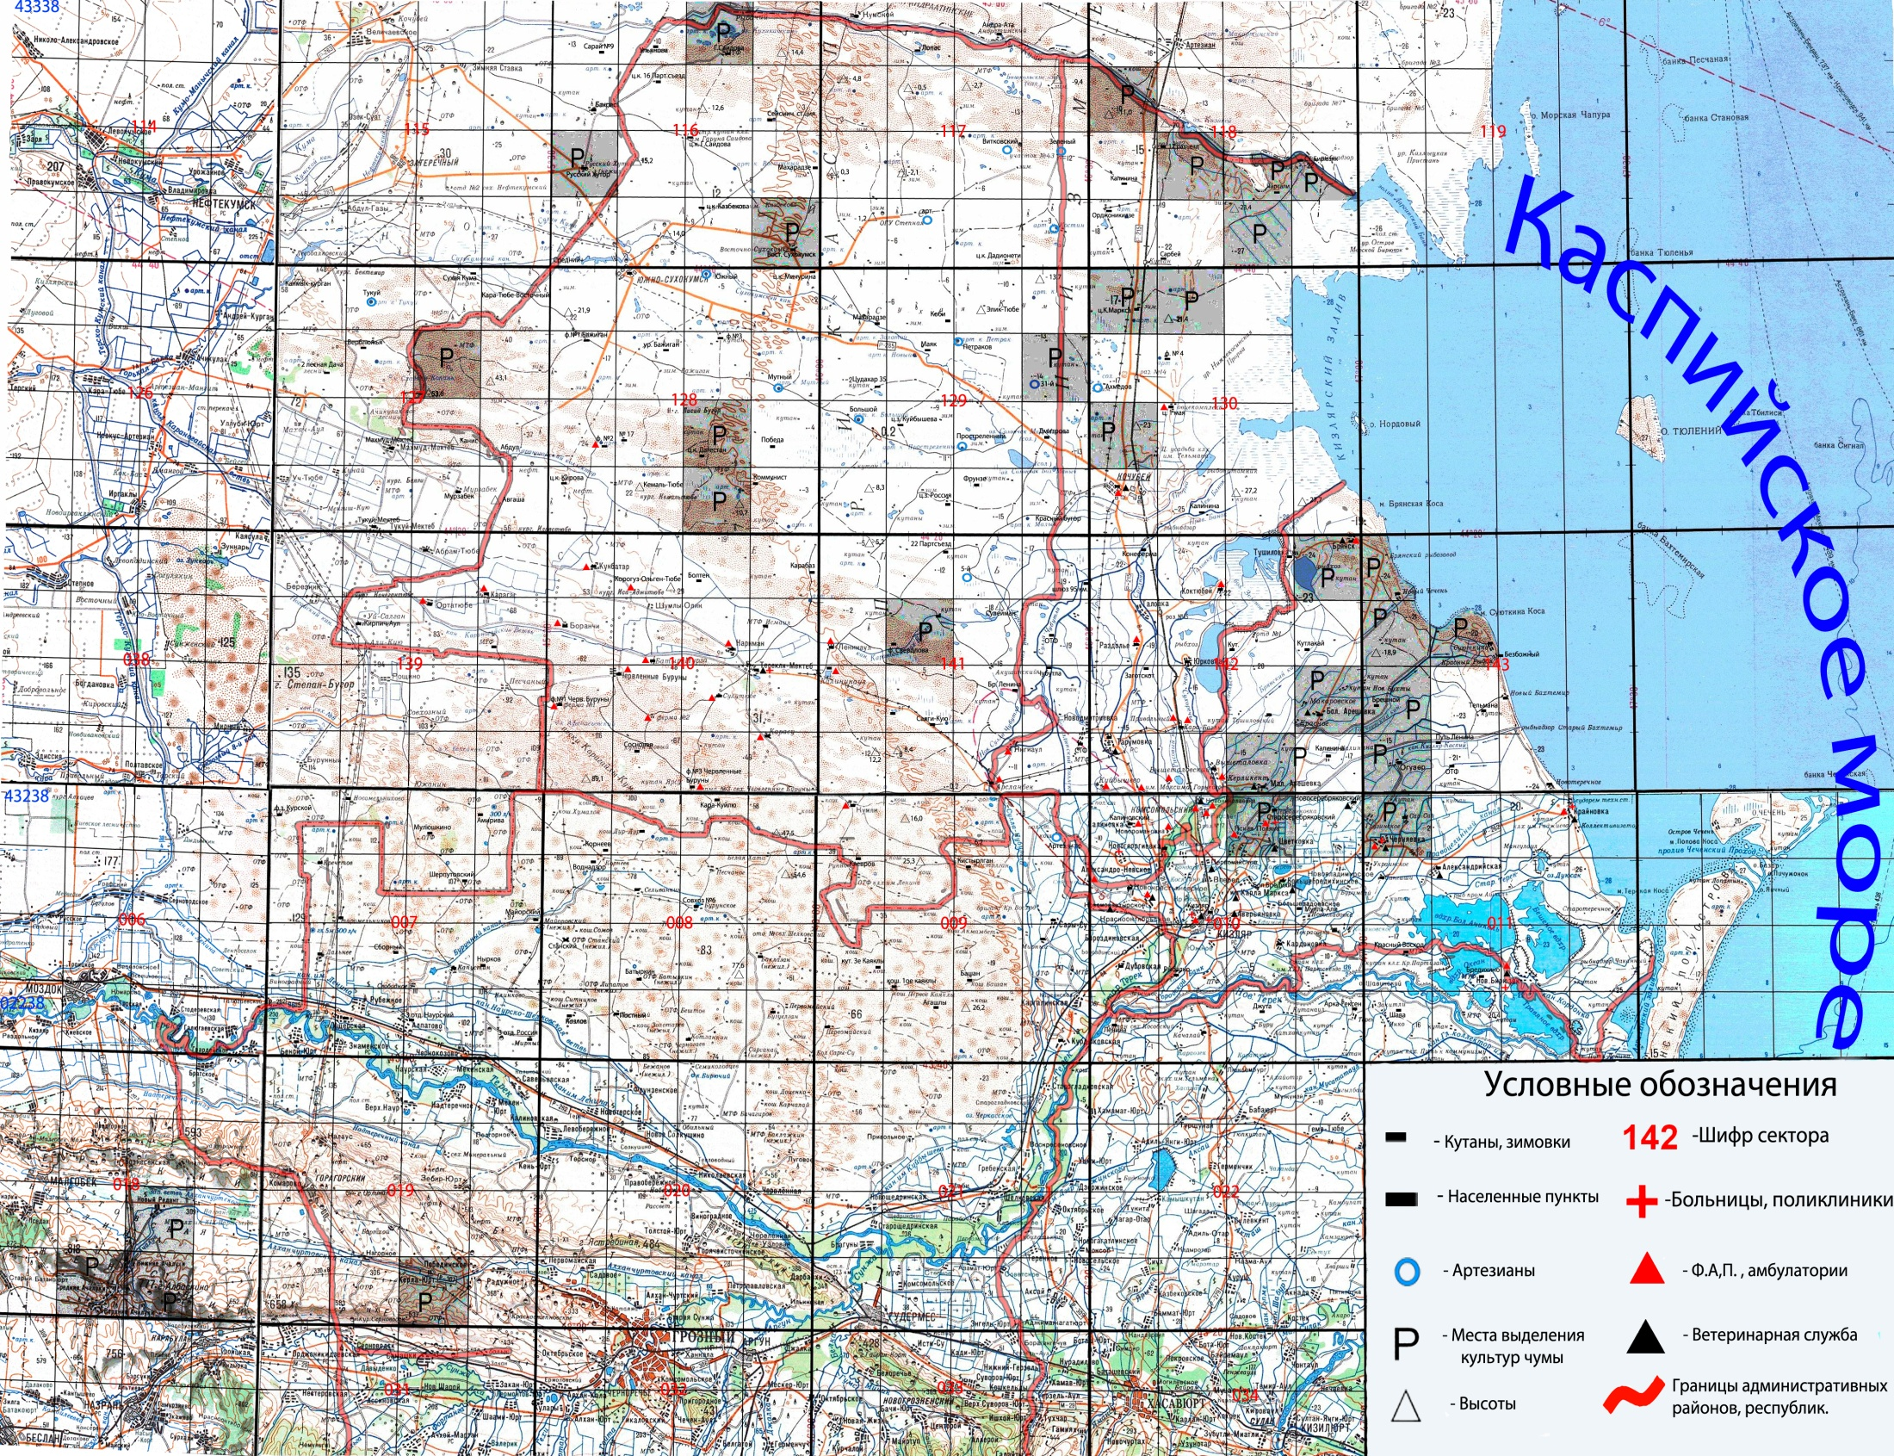
Рисунок .1 Топографическая карта территории обслуживания КПЧО.

Slide 3
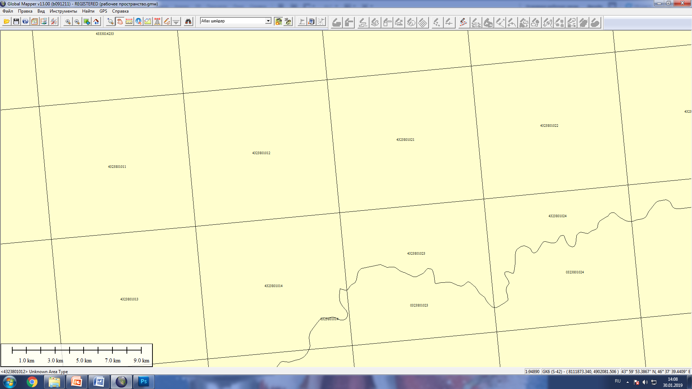
Рисунок 2. Слой карты с границами секторов

Slide 4
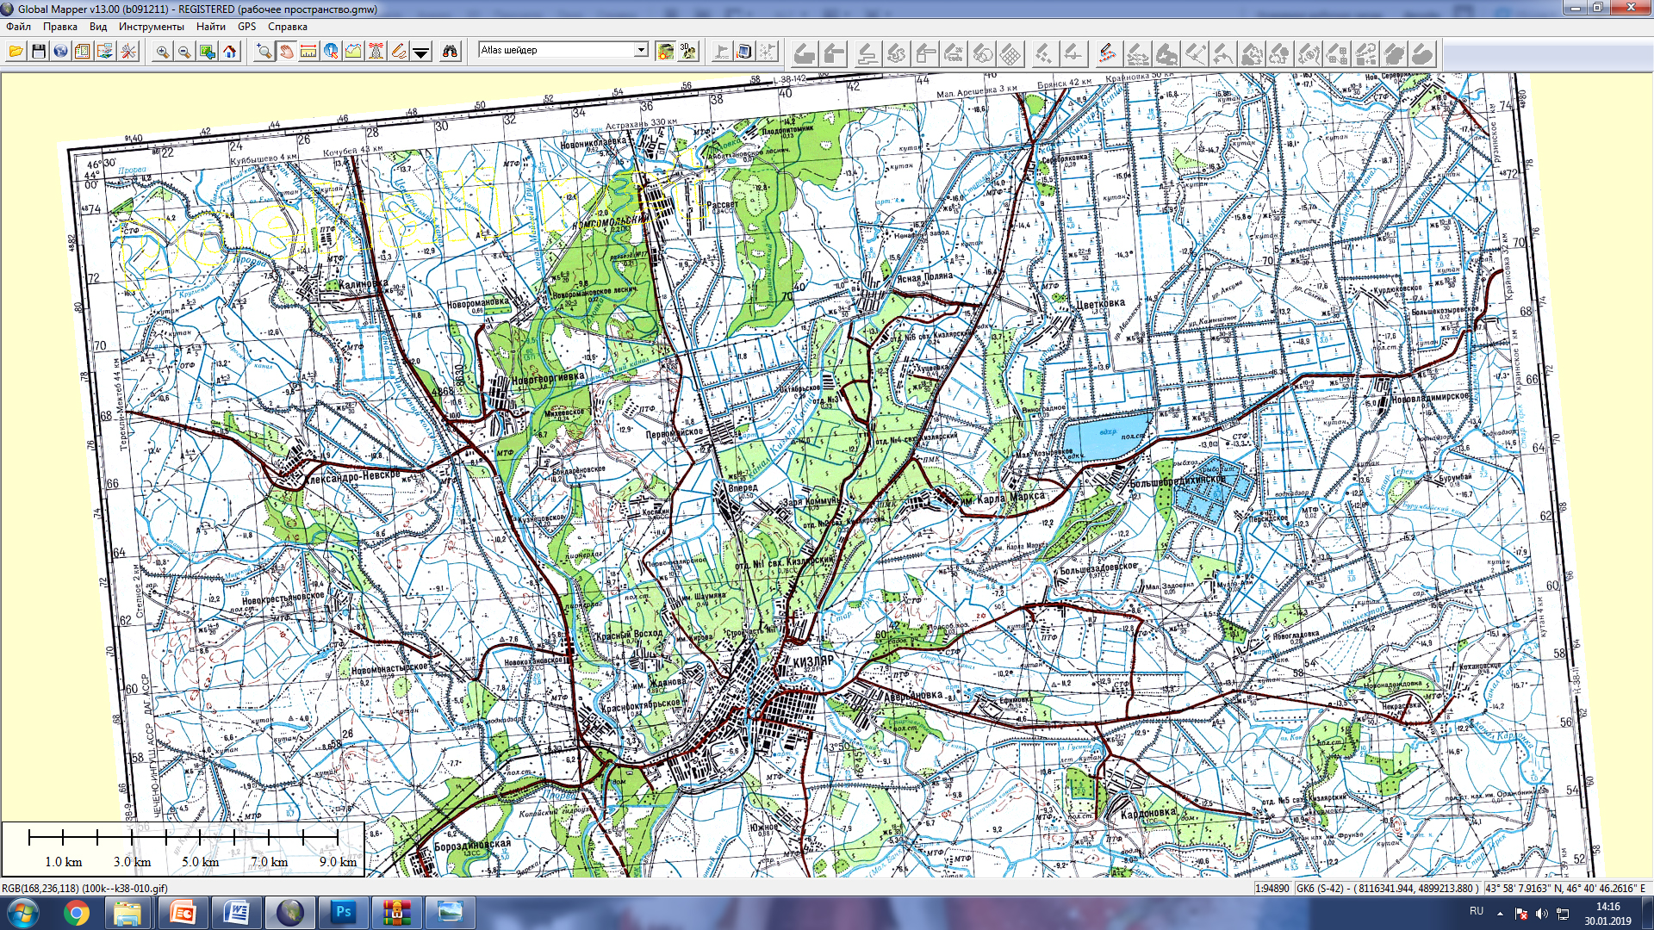
Рисунок 3. Лист топографической карты (100k--k38-010 1985г.)
Исходная версия без внесения изменений.

Slide 5
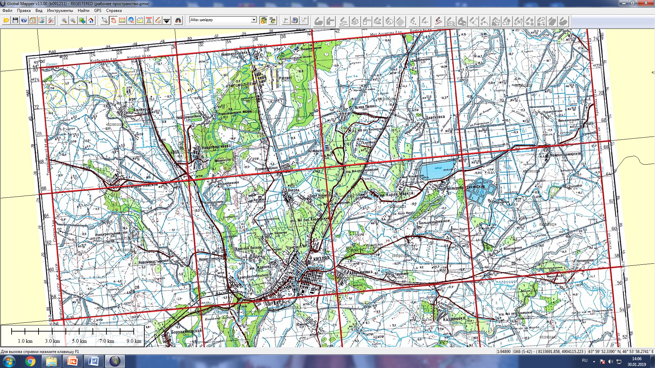

Slide 6
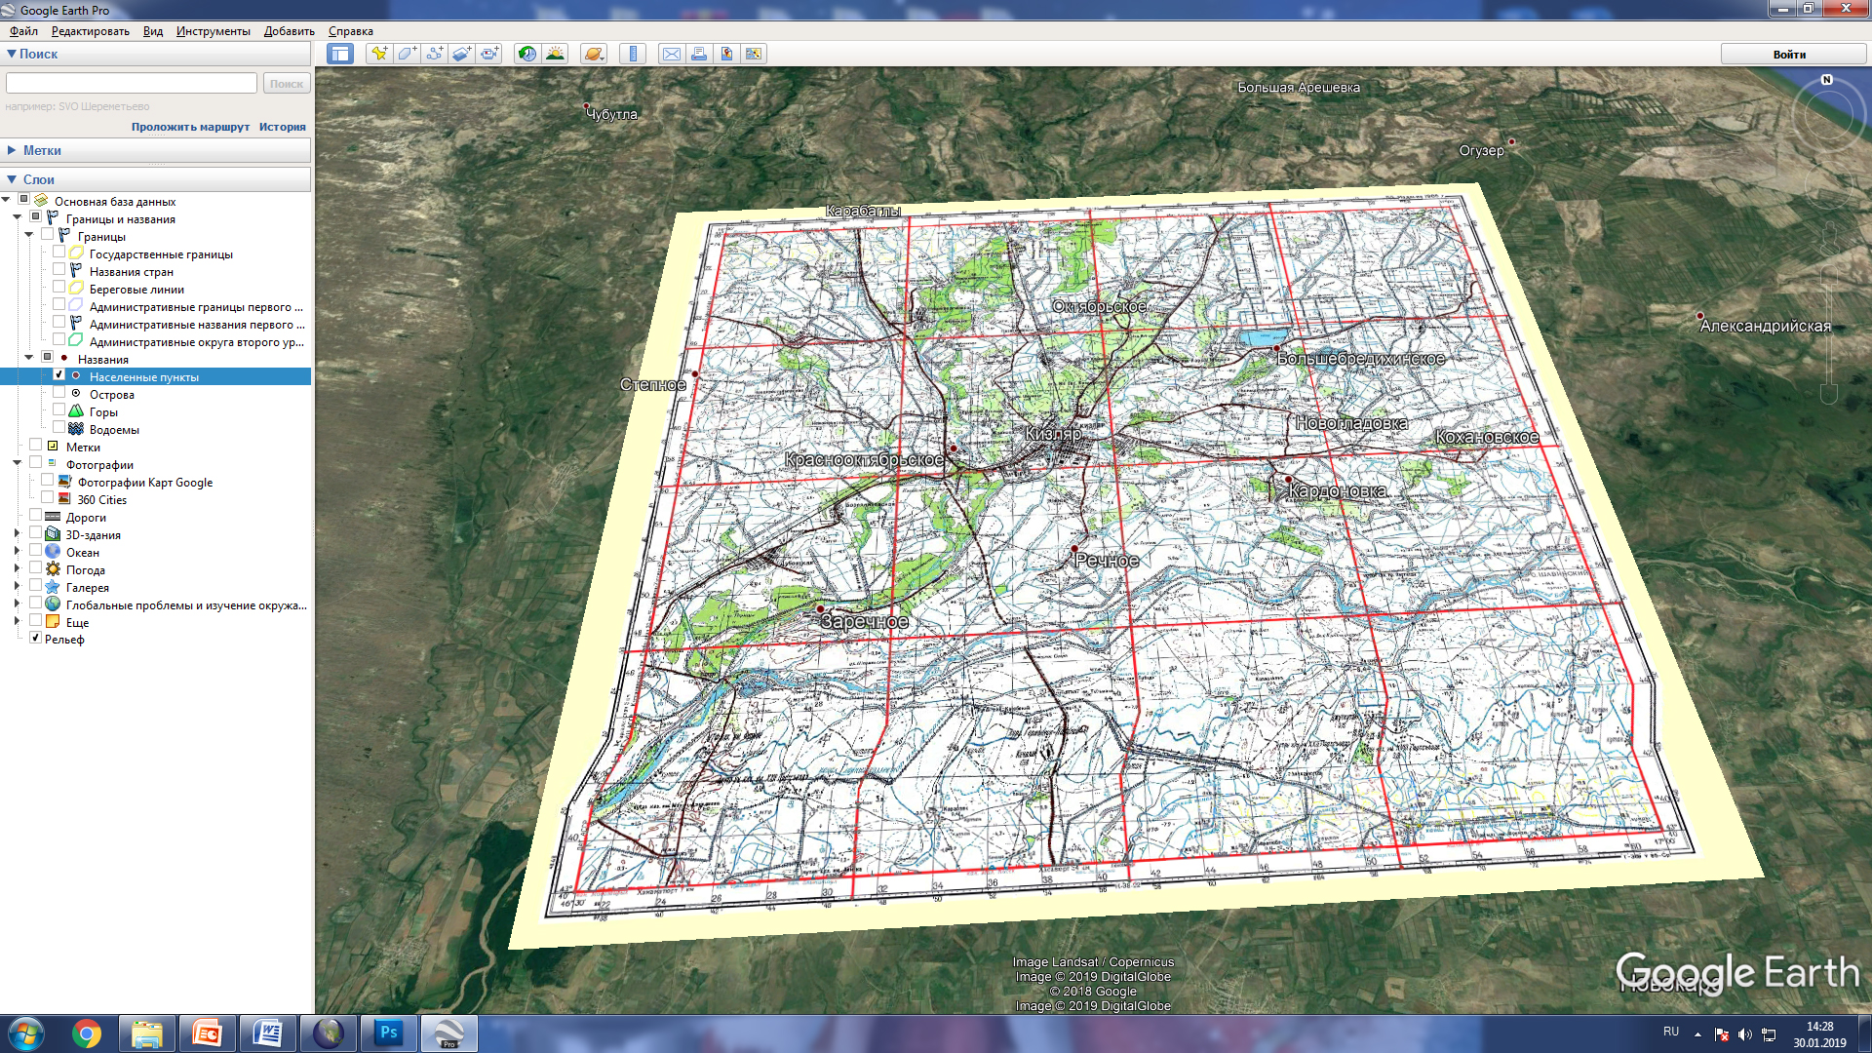
Рисунок 4 и 5. Лист топографической карты (100k--k38-010 1985г.)
с нанесенными границами секторов и секторными ориентирами, результат работы в процессе комбинирования слоев и отображения в разных программах

Slide 7
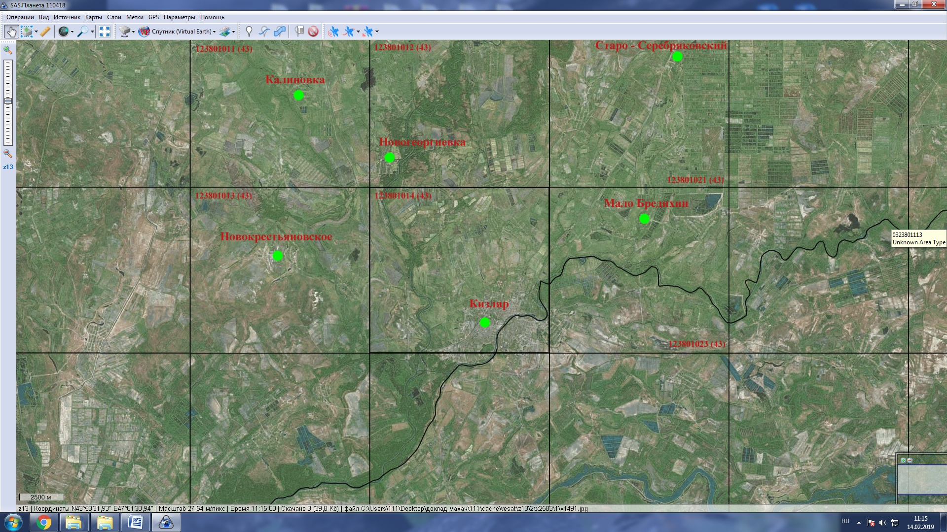
Рисунок 6. Спутниковый снимок поверхности земли в проекции листа
топографической карты (100k--k38-010 1985г.)
с границами секторов, их шифром, секторными ориентирами.

Slide 8
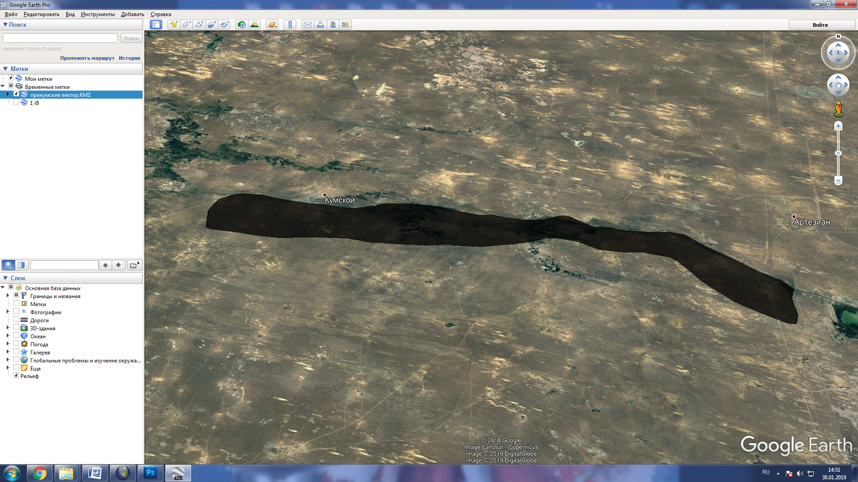
Рисунок 7. Спутниковый снимок поверхности земли
с выделенной областью – «Примерные границы Прикумских песков»
43 Прикаспийского песчаного очага чумы, как отдельный слой.

